Slide 1
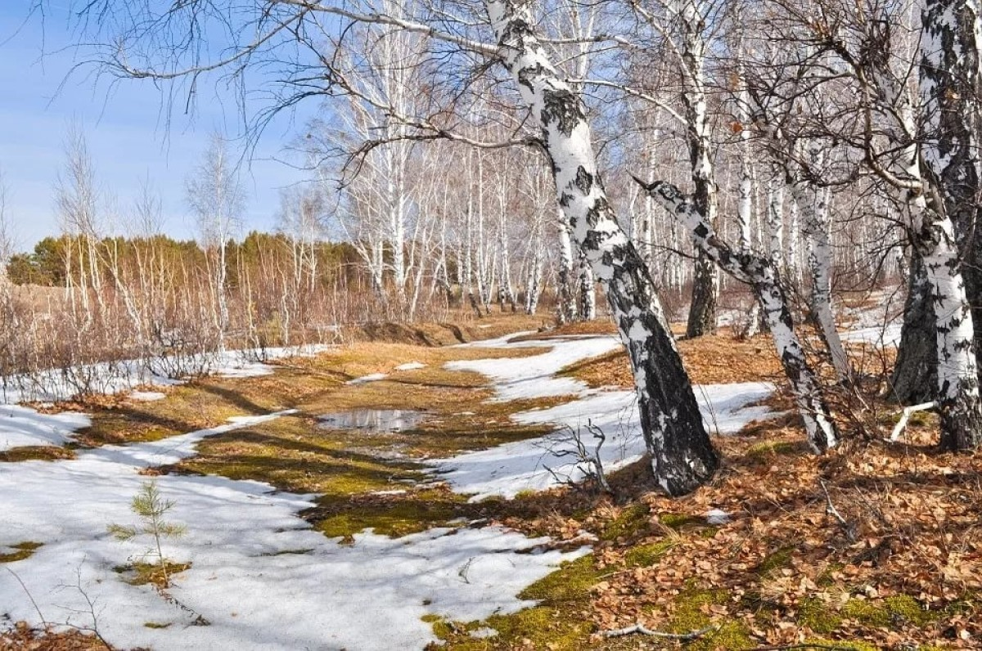
Рыхлый снег
На солнце тает,
Ветерок в ветвях играет,
Звонче птичьи голоса
Значит, к нам пришла …

Slide 3
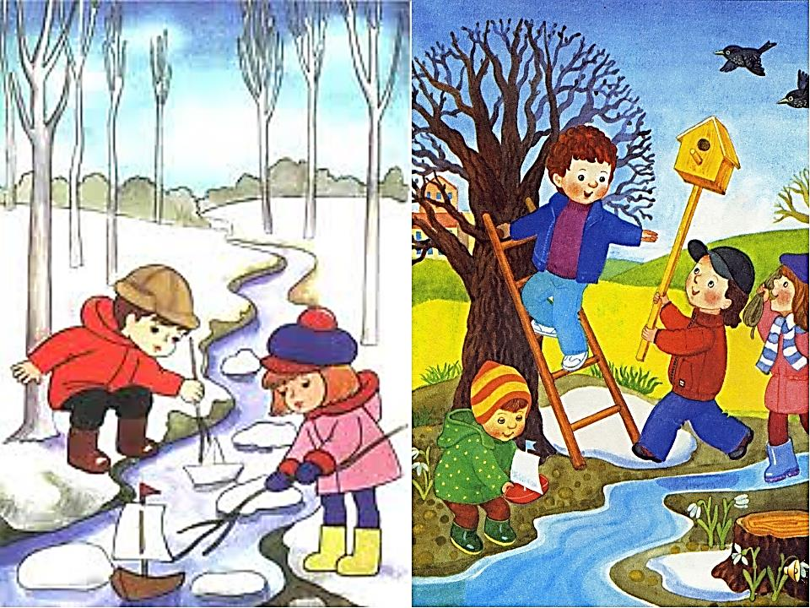

Slide 4
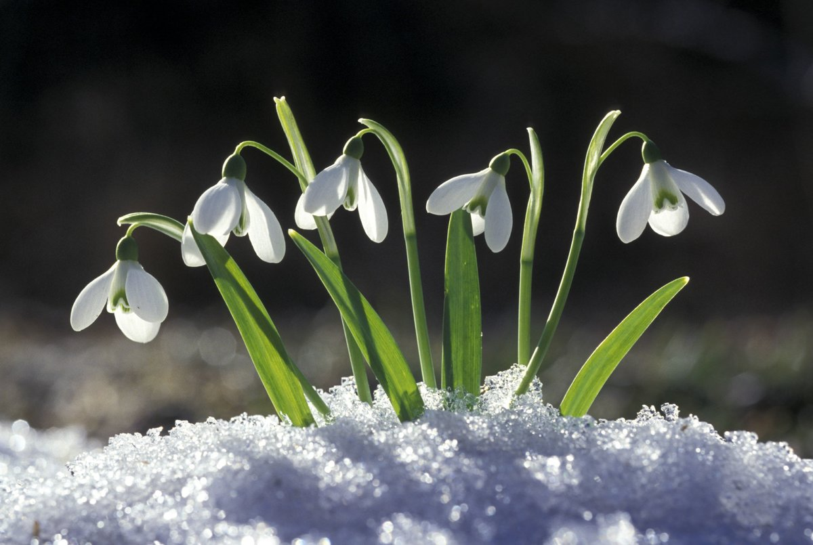
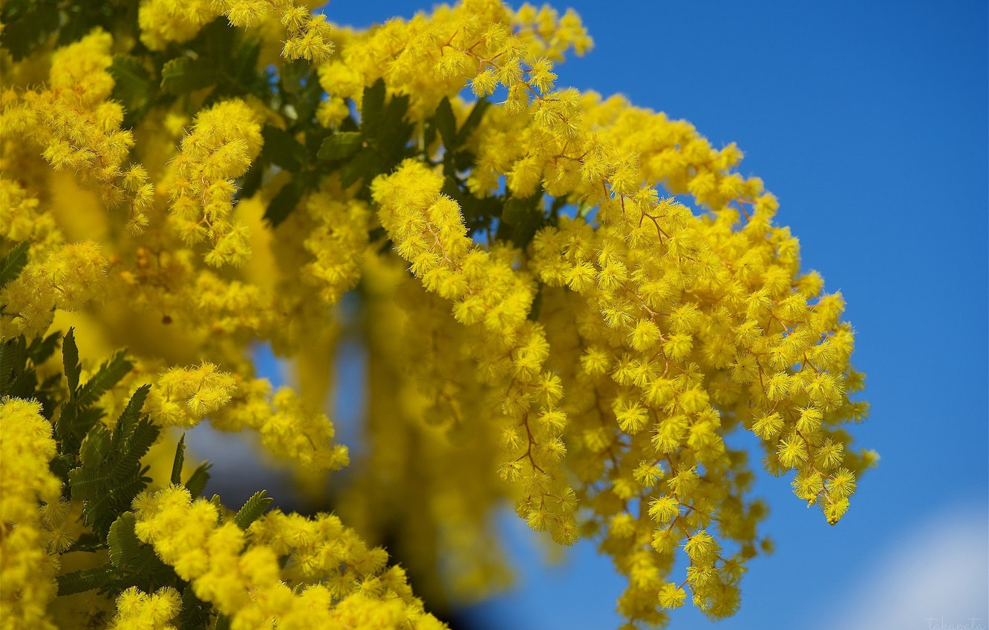
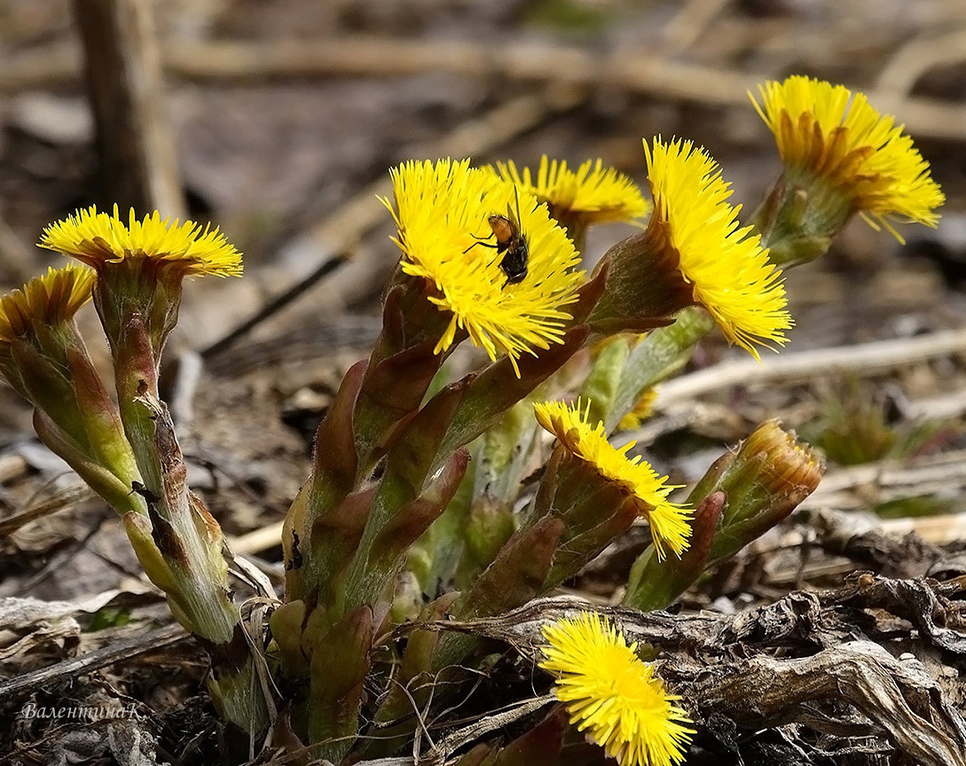
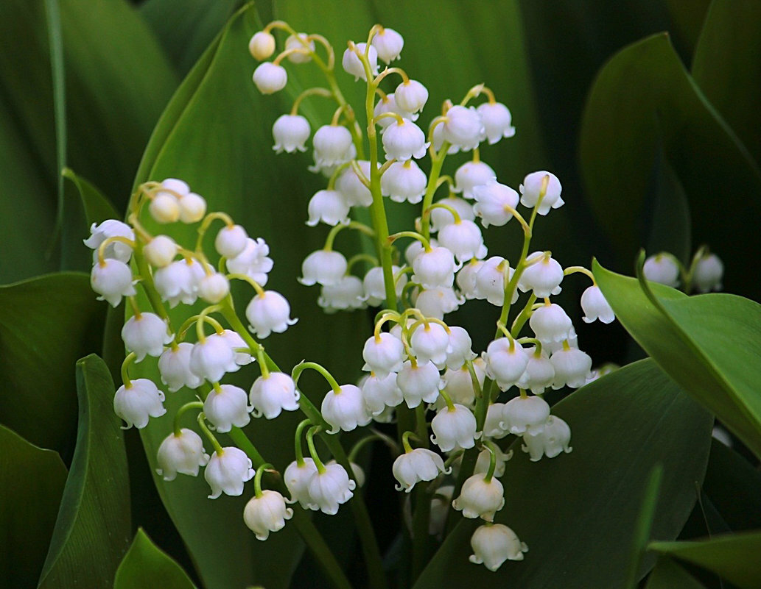

Slide 5
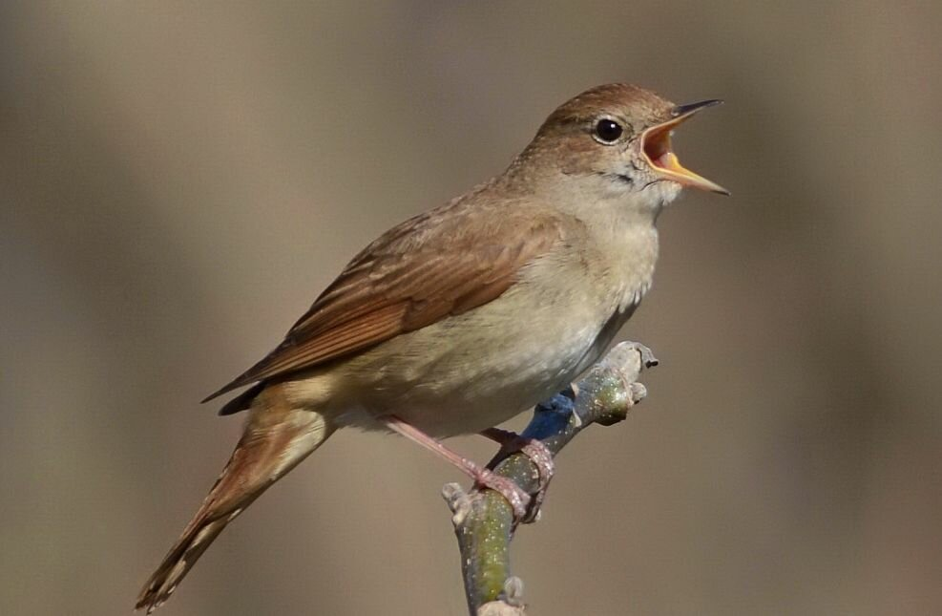
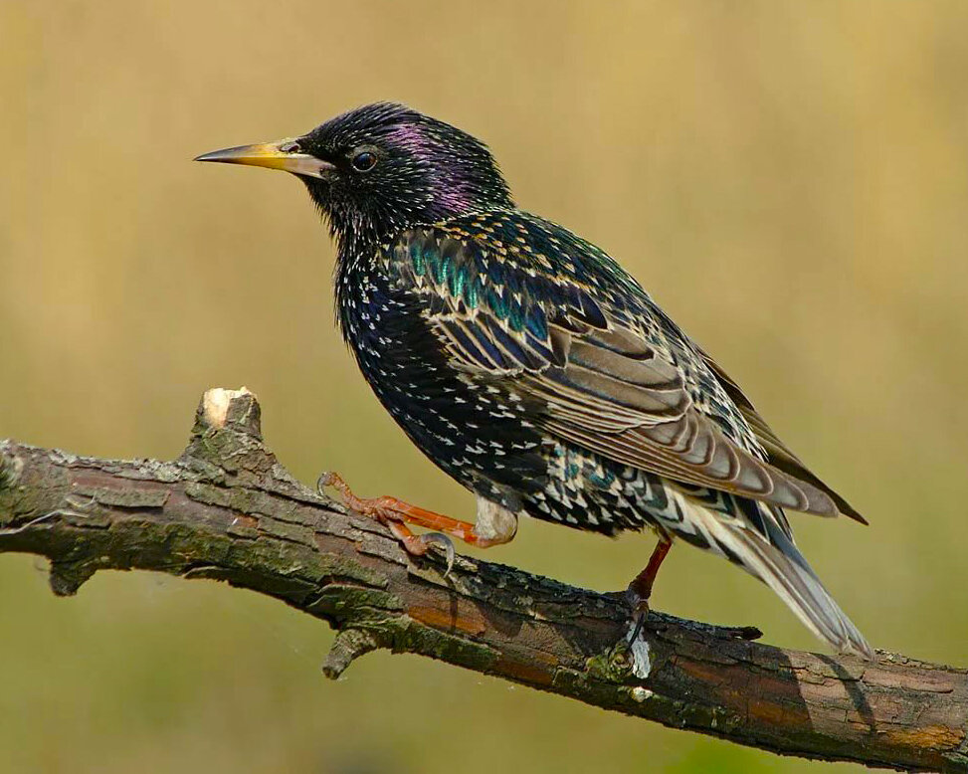
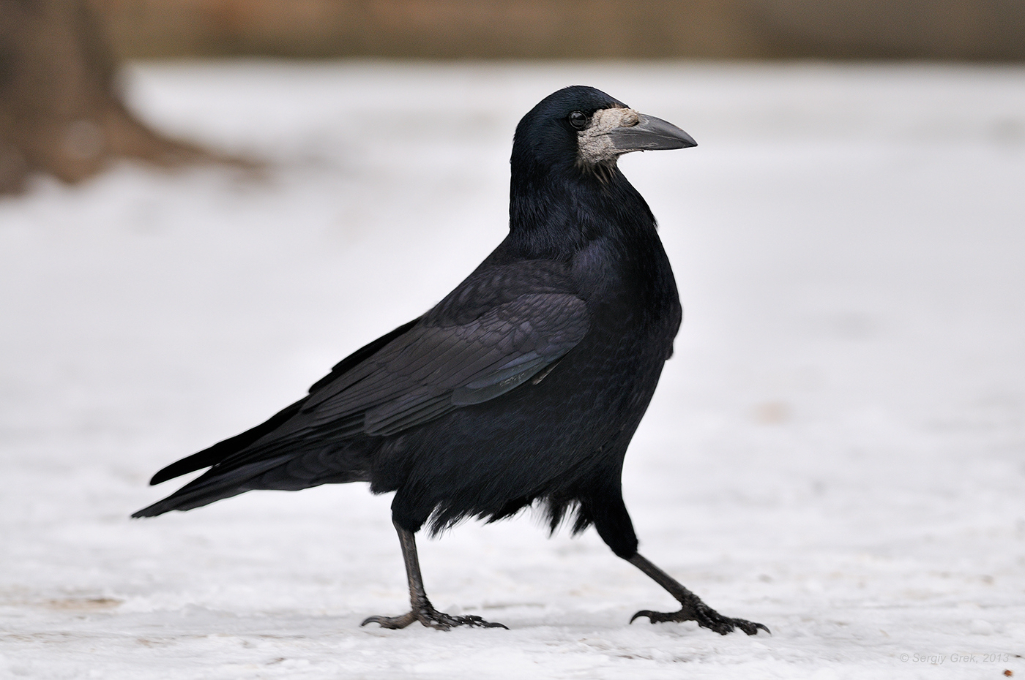
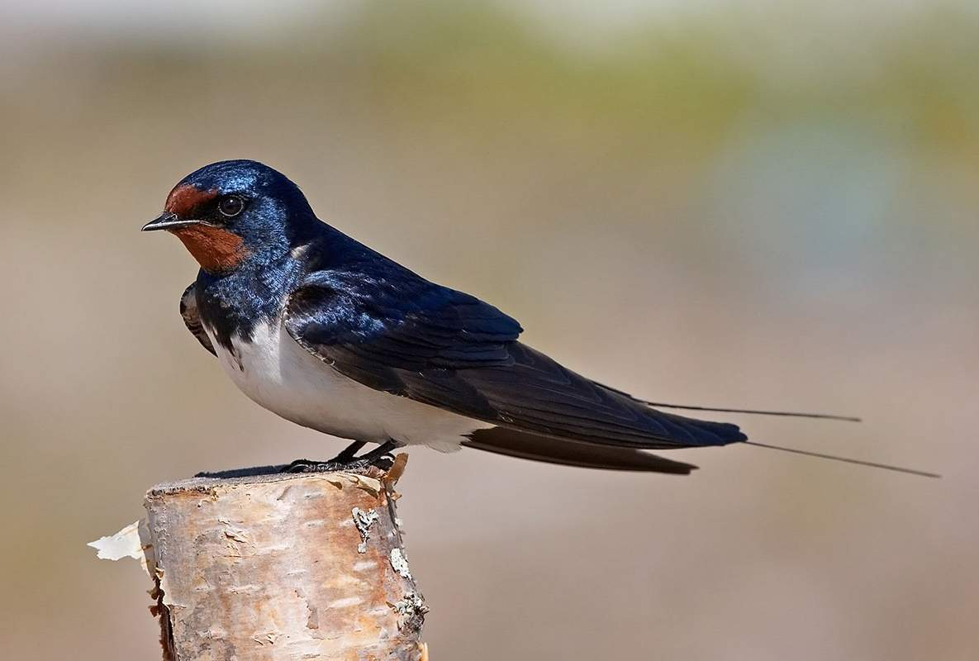

Slide 6
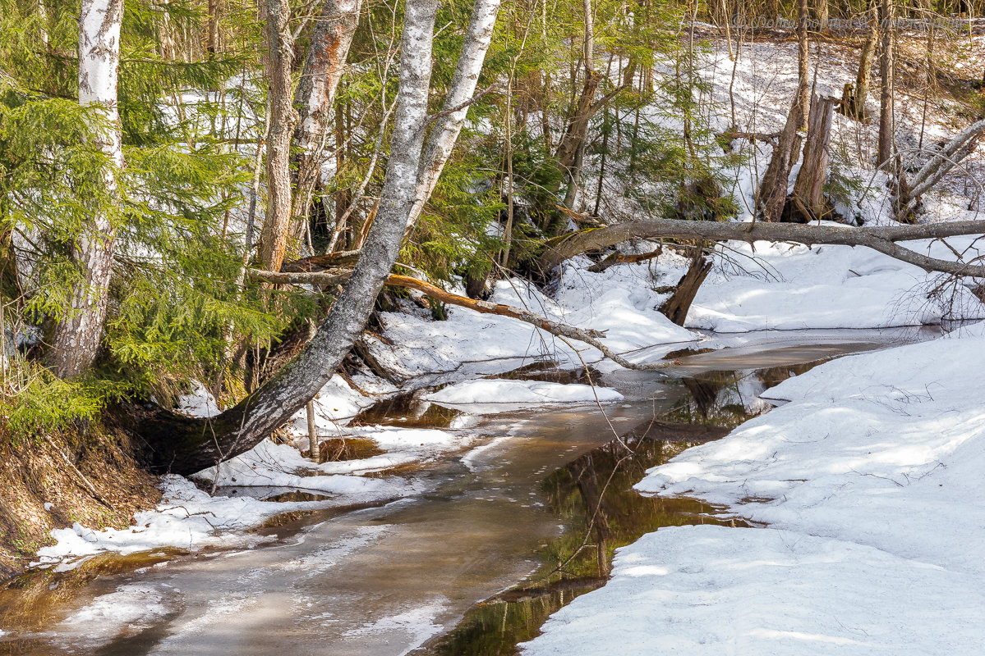
Бегу я как по лесенке,
По камушкам звеня.
Издалека по песенке
Узнаете меня.

Slide 7
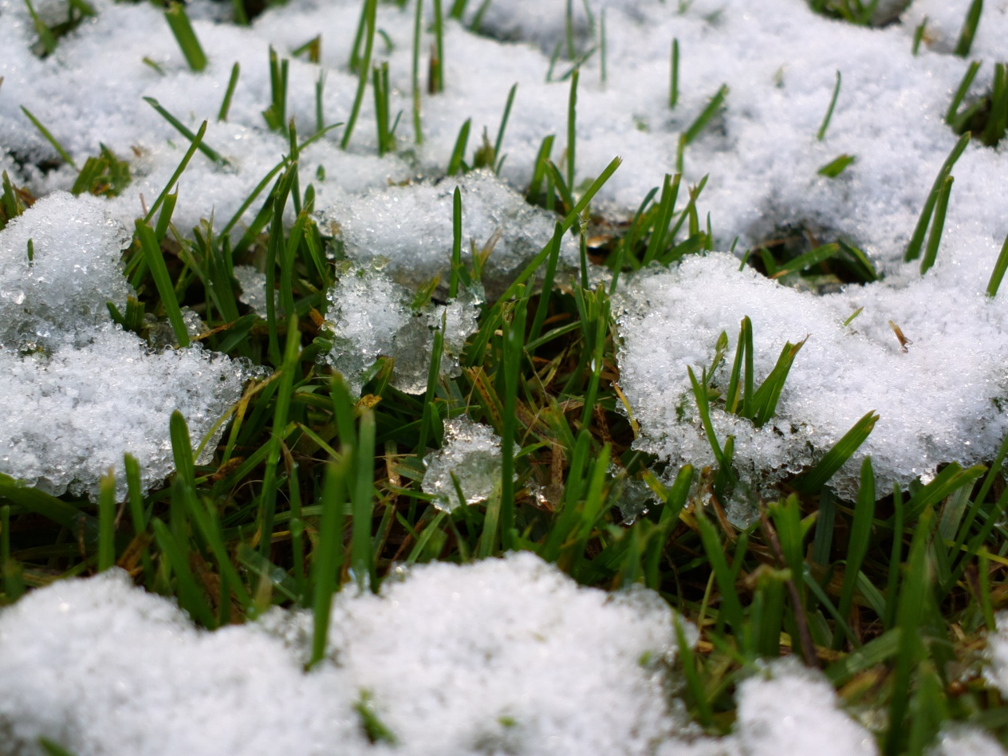
Пробивается в апреле,
Все поля позеленели!
Покрывает как ковром
Поле, луг и даже двор!

Slide 8
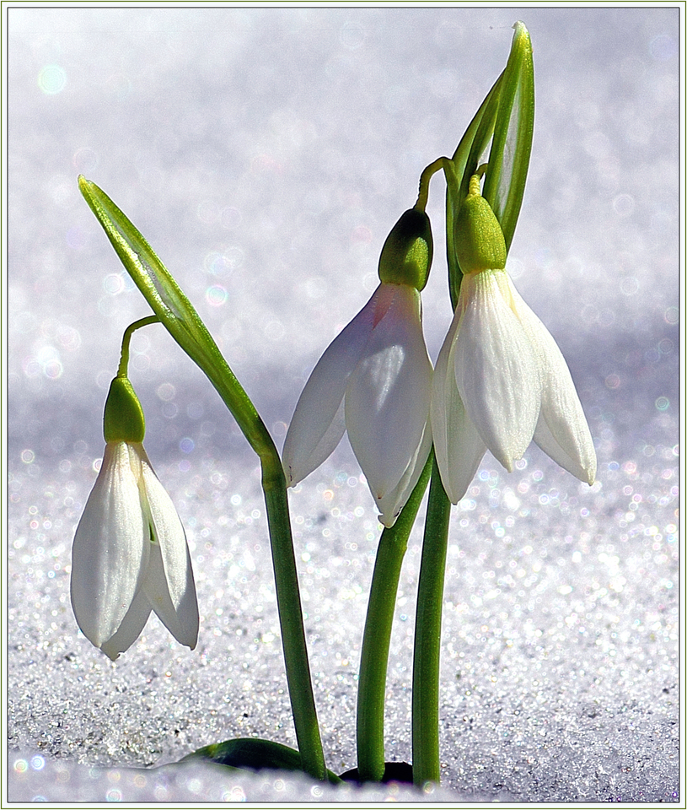
Появился из-под снега,
Увидал кусочек неба.
Самый первый самый нежный,
Чистый маленький …

Slide 9
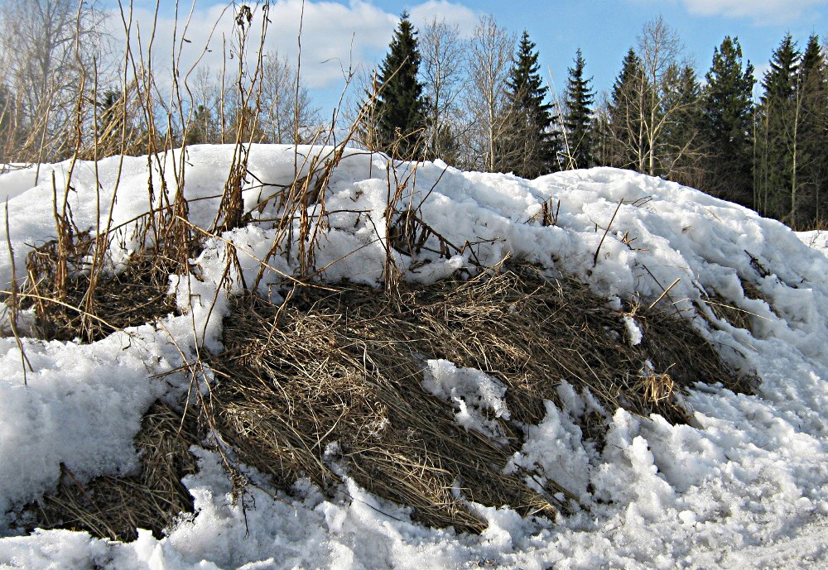
Островок я вижу странный,
Он не с пальмой, а с цветком,
Окружён не океаном,
А подтаявшим снежком.

Slide 10
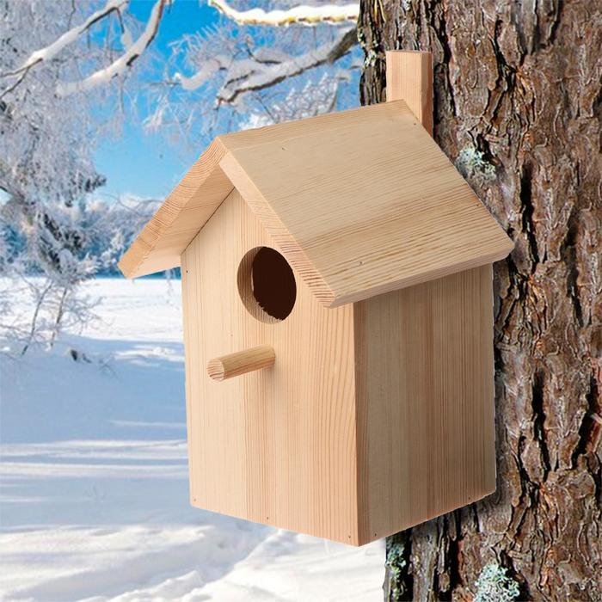
Строим мы для птичек дом,
Чтобы жили они в нем.
Вот скворец сел на орешник,
Для него готов…

Slide 11
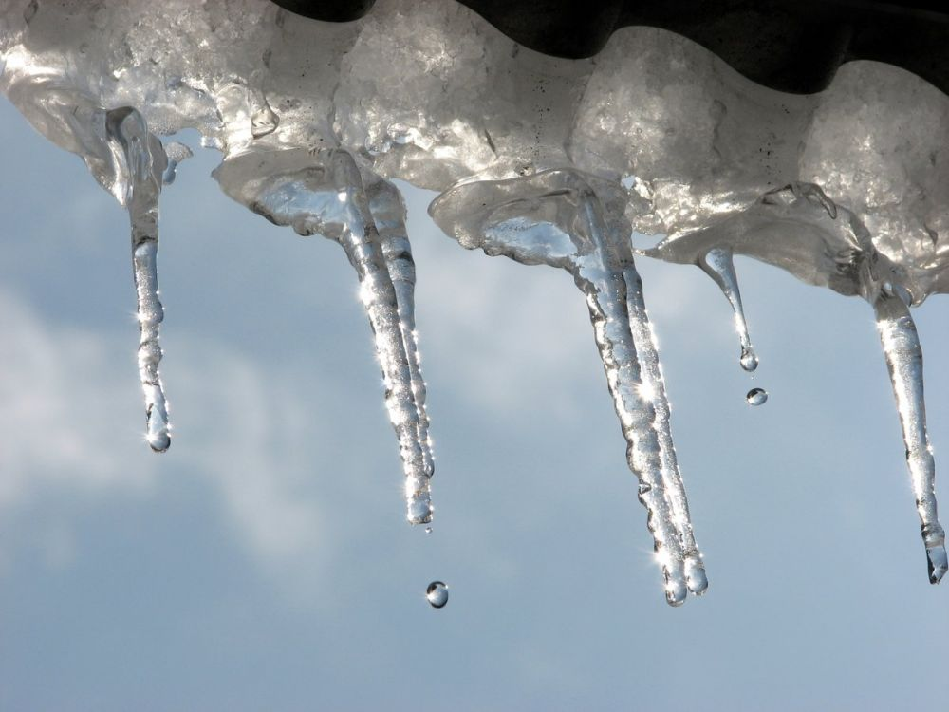
Синяя сосулька плачет,
Но от солнца нос не прячет.
И весь день под птичью трель
Кап-кап-кап – звенит…

Slide 12
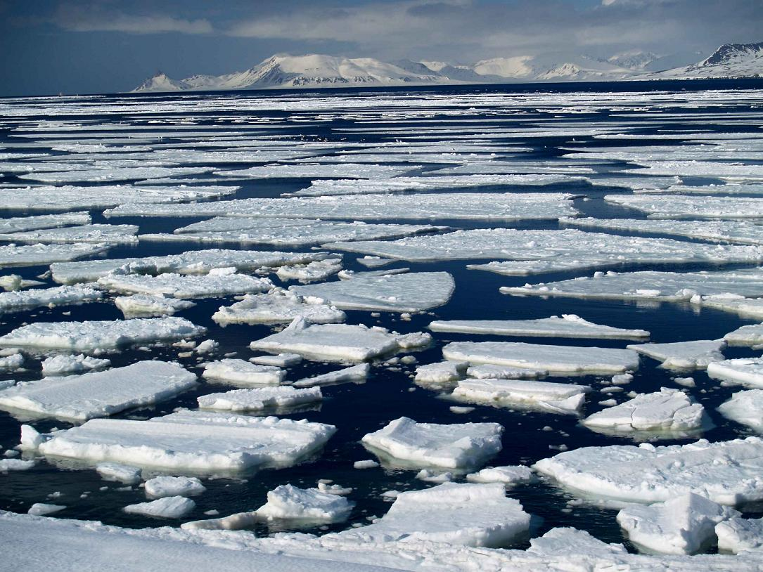
Наконец река проснулась,
С боку на бок повернулась –
Затрещал, ломаясь, лёд –
Значит, скоро…

